Slide 1
机械零件的强度
Strength of machinery components

Slide 2
学习提示
本节将归纳影响机械零件工作能力的因素。回顾性地介绍机械零件强度的基本设计准则（重点为疲劳强度）。

Slide 3
●两个基本概念
◆失效:机械零件由于某种原因不能正常工作。
常见的失效形式：
◇断裂；
◇过大的塑性变形；
◇过度的磨损；
◇带传动的打滑；
◇工作温度过高；
◇联接松动；
◇压力容器、管道等的泄漏；
◇运动精度达不到要求等
◆工作能力：不发生失效的条件下，零件所能安全工
作的限度。这一限度对载荷而言，又可
称承载能力。

Slide 4
●载荷与应力的分类
载荷
静载荷
◆载荷的分类
变载荷
◆名义载荷（公称载荷）——在理想的平稳工作条件下
作用在零件上的载荷。
◆计算载荷=K×名义载荷
其中： K——载荷系数(工况系数)

Slide 5
动力机和工作机影响载荷系数K大小的情况:
表1.2 动力机和工作机举例
工 作 性 质 举 例
工作平稳 电动机、汽轮机、燃气轮机
动力机
工作机
轻度冲击 多缸内燃机
中等冲击 单缸内燃机
平稳载荷（T_{max}/T≤1.25） 带式运输机、通风机、车床等
轻度冲击（T_{max}/T≤1.5） 链式运输机、铣床等
中度冲击（T_{max}/T≤2） 刮板运输机、螺旋运输机等
重度冲击（T_{max}/T≤3） 破碎机、球蘑机、剪断机等
注： T_{max}——启动转矩；T——名义转矩。

Slide 6
应力
静应力
非对称循环变应力
◆应力的分类
变应力
脉动循环变应力
对称循环变应力
◆名义应力——由名义载荷求出的应力
◆计算应力——由计算载荷求出的应力

Slide 7
载荷与应力的关系归纳：
静载荷
静应力
非对称循环
变载荷
变应力
对称循环
脉动循环
载荷
应力
名义载荷 F
名义应力σ
(F_{c}=KF)
σ_{c}=Kσ
计算载荷 F_{c}
计算应力σ_{c}

Slide 8
零件受静载荷产生变应力的举例：
1.转动心轴
F（常数）
注意
变应力既可由变载荷产生，
也可由静载荷产生。
ω
a
σ_{a}
产生对称循环弯曲应力
t

Slide 9

2、齿轮传动
●齿根弯曲
B
A
B
σ_{F}
A
A侧
A
B
σ_{F}
从动齿
主动齿
t
B
A
t
B侧
中间齿轮（双侧工作面）的齿根
受对称循环的弯曲应力作用
两端齿轮（单侧工作面）的齿根
受脉动循环的弯曲应力作用

Slide 10
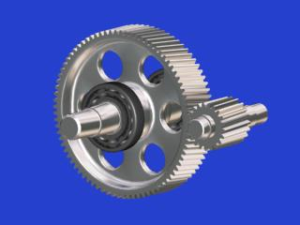
●齿面接触
σ_{H}
t
齿面产生脉动
循环接触应力

Slide 11
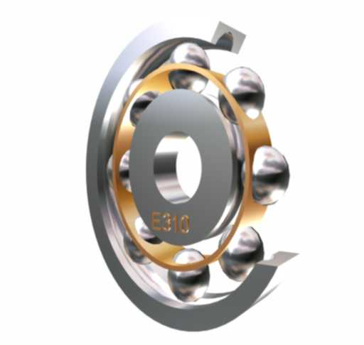
3.滚动轴承外圈滚道表面
σ_{H}
t
外圈滚道表面受
脉动循环接触应力

Slide 12
4.带传动中的应力
A
D
ω
非对称循
环变应力
C
σ
B
t
A
B
C
D
A

Slide 13
●变应力的五个参数：
◆最大应力 σ_{max}＝σ_{m}＋σ_{a}
◆最小应力 σ_{min}＝σ_{m}－σ_{a}
◆平均应力 σ_{m} ＝0.5(σ_{max}＋σ_{min})
◆应力幅 σ_{a}＝0.5(σ_{max}－σ_{min})
◆循环特性 r＝σ_{min}/σ_{max}
注意
变应力的特性可用上述五个参数中的
任意两个来描述。

Slide 14
静应力
变应力
非对称循环
对称循环
脉动循环
σ
σ
σ
σ
σ_{a}
o
σ_{a}
σ_{max}
σ－t
σ_{max}
t
σ_{a}
σ =常数
σ_{m}
σ_{min}
σ_{max}
σ_{min}
σ_{m}
o
t
o
t
o
t
σ_{m}
σ_{max} ＋σ_{min}
σ_{max}
σ_{max} ＝ σ_{min}
0
σ_{a} ＝
（平均应力）
2
2
σ_{a}
σ_{max}
σ_{max} － σ_{min}
σ_{m} ＝
0
σ_{max} ＝－ σ_{min}
(应力幅）
2
2
r
σ _{min}
σ_{max}
＋ 1
－ 1
0
（循环特性）

Slide 15
[例题] 一零件受变应力作用，已知变应力的平均应力
σ_{m}=189MPa，应力幅σ_{a}=129MPa，试求该变
应力的循环特性r。
解
最大应力 σ_{max}=σ_{m}+σ_{a}=（180+129）=318（Mpa）
最小应力 σ_{min}=σ_{m}-σ_{a}=（180-129）=60（Mpa）
σ_{min}
σ_{max}
60
循环特性 r
=
=
=0.1887
318

Slide 16
●机械零件的强度
●两种判断机械零件强度的方法：
1、判别危险剖面处的最大应力（σ、τ）
是否小于许用应力（[σ]、[τ]）
σ_{lim}
τ _{lim}
σ≤[σ]=
（或τ≤[τ]= ）
[S]_{σ}
[S]_{τ}
2、判别危险剖面处的实际安全系数（s_{σ}、s_{τ}）
是否大于许用安全系数（ [S]_{σ}、[S]_{τ}）
σ_{lim}
τ _{lim}
s_{σ}=
（或s_{τ} =
≥[S]_{τ}）
≥[S]_{σ}
τ
σ

Slide 17
●零件在静应力下的强度：
——主要失效：断裂或塑性变形
◆在单向静应力下工作的塑性材料零件：
方法：按照不发生塑性变形的条件进行强度计算。
取：σ_{lim} = σ_{s} (屈服极限）
强度条件：
σ_{S}
τ _{S}
σ≤[σ]=
（或τ≤[τ]= ）
[S]_{σ}
[S]_{τ}
σ_{S}
τ _{S}
S_{σ}=
（或s_{τ} =
≥[S]_{τ}）
≥[S]_{σ}
τ
σ
计算时不考虑应力集中

Slide 18
◆在复合静应力下工作的塑性材料零件：
方法：按照第三（或第四）强度理论确定其强度条件。
强度条件：
σ= σ₃ = σ_{b}² + 4 τ _{T} ² ≤[σ]
其中：σ_{b}——弯曲应力； τ _{T} ——切应力
σ _{S}
近似取
τ_{s}
=2，可得安全系数计算式：
σ_{lim}
σ _{S}
σ _{S}
σ _{S}
S=
=
=
=
σ
σ ₃
σ_{b}² + 4 τ _{T} ²
σ _{S}
2
σ_{b}² + τ _{T} ²
（ ）
τ_{s}
τ_{s}
σ_{b}
若从上式根号中提出 项
τ_{T}
由单向应力安全系数
计算复合应力安全系数
S _{σ}
S _{τ}
也可得：
S =
2
2
S _{σ}
+
S _{τ}

Slide 19
◆对用脆性材料和低塑性材料制成的零件：
方法：取：σ_{lim} = σ_{B} （强度极限）
强度条件：
τ _{B}
σ_{B}
σ≤[σ]=
（或τ≤[τ]= ）
[S]_{σ}
[S]_{τ}
σ_{B}
τ _{B}
s_{σ}=
≥[S]_{σ}
（或s_{τ} =
≥[S]_{τ}）
σ
τ
提示：
▲对材料组织不均匀（如灰铸铁），
计算时不考虑应力集中。
▲对材料组织均匀，计算时应考虑应力集中。
因材料不连续组织在零件
内部引起的局部应力远远
大于由于零件形状和加工
等原因所引起的局部应力

Slide 20
●零件在变应力下的强度
生 活
小常识：
在无工具的情况下
小常识的启示：
如何将铁丝弄断呢？
？
？
◆使铁丝疲劳断裂要比使它在静应力下拉断省力得多。换言之，
铁丝疲劳断裂的极限应力远小于静应力拉断的极限应力。
F_{大}
F_{大}
F_{大}
F_{大}
F_{小}
◆疲劳断裂与循环次数（N）有关,即是损伤积累到一定程度
突然发生的。
◆疲劳断裂与应力循环特性（r）有关, 应力循环特性不同则
疲劳断裂的速度不同。
例：
r= －1 易断；
σ₁> σ₂ >σ₃>……> σ_{N} 易断；
σ₁< σ₂ <σ₃<……< σ_{N} 不易断（冷作硬化）；

Slide 21
小常识的启示：
零件在变应力下的极限应力：
取σ_{lim} = σ_{rN} (疲劳极限）

Slide 22

疲劳断裂的特征
变应力下零件的损坏形式——疲劳断裂
疲劳断裂的过程：
萌生
（微裂纹）
滑移
裂纹扩展
突然断裂

Slide 23
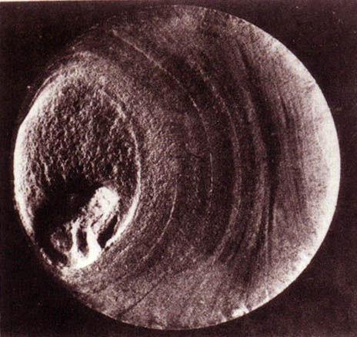
疲劳断裂的断口
疲劳源
（初始裂纹）
光滑的疲劳区
垄沟纹
前沿线
粗糙的断裂区
旋转弯曲的疲劳断裂剖面

Slide 24
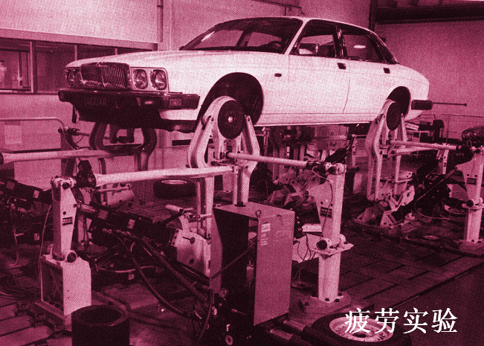
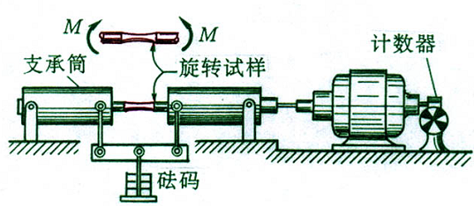
疲劳曲线
疲劳极限σ_{rN}
——在循环特性r的变应力作用下，经
过N次循环后，材料不发生破坏的应力最大值。
疲劳曲线
——表示疲劳极限σ_{rN}与循环次数N之间的
关系曲线（σ-N曲线）。
两种疲劳曲线：
σ_{rN}
σ_{rN}
σ_{r}
o
N₀
N
o
N
黑色金属（大多数钢）
有色金属（高强度合金钢）

Slide 25
lgσ_{rN}
疲劳曲线的特点：
有限寿命区
无限寿命区
★有两个区域：
低周循
环疲劳
钢材硬度 N₀
A
≤350HB 10⁷
σ^{m}_{rN}N=C
＞350HB 25×10⁷
σ_{r}
B
o
10³（10⁴）
N₀
lgN
（黑色金属）

Slide 26
低周循环疲劳
lgσ_{rN}
有限寿命区
无限寿命区
一般按静应力问题处理
低周循
环疲劳
高周循环疲劳
高周循环疲劳
A
σ^{m}_{rN}N=C
○10³（10⁴）< N< N₀时,
疲劳曲线方程：
σ_{r}
B
m
N₀
σ_{rN}＝
σ_{r}=k_{N} σ_{r}
o
N
10³（10⁴）
N₀
lgN
其中：
指数 ：m=
lgσ_{rN}
（黑色金属）
lgN₀ － lgN
σ_{rN}
lgσ_{rN} － lgσ_{r}
1
σ_{r}
m
○无限寿命区（N≥N₀）
lgN
σ_{rN}=σ_{r}
N
N₀

Slide 27
[例题1 ] 已知45钢的σ₋₁=300MPa，N₀=10⁷，m=9，用双
对数坐标绘出该材料的疲劳曲线。
解 根据已知的σ₋₁=300MPa
和N₀=10⁷在双对数坐标上绘
出B点（B点的坐标为：
lgN₀=lg10⁷和Lgσ₋₁=lg300）
lgσ_{rN}
1
B
3×10²
9
σ_{-1N}
σ₋₁
过B点作斜率为-1/9的直线。
10⁴
10⁵
10⁶
10⁷
N
lgN
（N₀）
即得所求的疲劳曲线。

Slide 28
[例题] 已知一零件材料为45钢，σ₋₁=307MPa,
m=9, N₀ =10⁷,求应力循环次数N =10⁶, N =10⁷, N =10⁸ 时
的疲劳极限值。
m
N₀
σ_{rN} = σ_{r}
（ 10³（10⁴）< N< N₀ ）
解 由公式
N
σ_{rN} = σ_{r}
（N≥N₀ ，k_{N} =1 ）
9
10⁷
σ₋₁₍₁₀⁶₎= 307
=396.5 (MPa)
10⁶
σ₋₁₍₁₀⁷₎= 307 (MPa)
σ₋₁₍₁₀⁸₎= 307 (MPa)

Slide 29
极限应力图
σ_{a}
σ_{a}
K
（ σ_{m}’ ， σ_{a}’ ）
A
B
（极限应力点）
σ₋₁
E（ σ_{m} ， σ_{a} ）
σ₀/2
（工作应力点）
45°
σ_{m}
F
o
o
σ₀/2
σ_{m}
塑性材料极限应力图（呈抛物线）
σ_{B}
三个特殊点

Slide 30
极限应力图的简化图
σ_{a}
A
B
E
135°
S
F
o
σ_{m}
σ_{S}
σ_{B}
塑性材料简化极限应力图

Slide 31
例 已知材料的机械性能为σ_{S}= 260MPa， σ₋₁= 170MPa，
σ₀=280.3MPa,试绘制此材料的简化极限应力图。
解
取比例尺μ=0.1
mm
MPa
OS= μ× σ_{S}
=0.1 ×260=26mm
σ_{a}
A
E
B
OB= μ×
σ₀
σ₀
( ) ²+
( ) ²
2
2
280.3
=0.1 ×
2×( )²
45°
2
135°
σ_{m}
o
=20mm
S
OA= μ× σ₋₁ =0.1 ×170=17mm
AES为此材料的简化极限应力图

Slide 32
影响疲劳强度的主要因素
▲应力集中——k_{σ}（或k_{τ}）
k_{σ} =1+q（α_{σ}-1）
其中α_{σ}——理论应力集中系数，图1.15
q——敏感系数，图1.16
▲绝对尺寸——ε_{σ}（ε_{τ}）图1.17
▲表面状态——β_{σ}（或β_{τ} ）图1.19
β_{τ}=0.6 β_{σ} +0.4

Slide 33
▲综合影响系数：
k_{σ}
（ k_{σ} ）_{D}=
ε_{σ} β_{σ}
k_{τ}
（ k_{τ} ）_{D}=
ε_{τ} β_{τ}
注意：
实验表明：应力集中、尺寸、表面状态都只对应力幅有影响（对平均应力无明显影响），故计算时只需将零件的工作应力幅乘以综合影响系数或将材料的极限应力幅除以综合影响系数。

Slide 34
零件的许用极限应力图
σ_{a}
A （ 0 ， σ₋₁ ）
B （ σ₀ /2， σ₀ /2 ）
E
A ’
（ 0 ， ）
E’
K_{N} σ₋₁
B ’
K_{N} σ₀
K_{N} σ₀
（ k_{σ} ）_{D}
（ ，
2 （ k_{σ} ）_{D} ）
135°
2
σ_{m}
o
S （σ_{s} ， 0）

Slide 35
例 已知零件σ_{S}= 260MPa， σ₋₁= 170MPa，σ₀=280.3MPa,
（ k_{σ} ）_{D} =2.28,K_{N}=1.35,试绘制此零件的许用极限应力图。
解
mm
取比例尺μ=0.1
MPa
σ_{a}
OS= μ× σ_{S}
=0.1 ×260=26mm
K_{N} σ₋₁
A’
OA’= μ× =10.06mm
B’
（ k_{σ} ）_{D}
E’
B’点σ_{m} 坐标值 :
K_{N} σ₀
135°
σ_{m}
o
μ× =18.92mm
2
K_{N} σ₀
S
B’点σ_{a} 坐标值 :
μ× =8.29mm
2 （ k_{σ}）_{D}
过A’B’作直线,交于E’
A’B’E’S为零件的许用极限应力图

Slide 36
稳定变应力时单向应力状态下安全系数计算方法：
（工作应力增长规律为r =常数时）
σ_{a}
1
图解法
A’
★当工作应力点C位于
OA’E’O（疲劳安全区）：
C’ （σ_{m}’ ，σ_{a}’ ）
疲劳安全区
B’
最大应力安全系数：
E’
σ_{max}’
σ_{m}’ + σ_{a} ’
S_{σ}=
=
C₁’
σ_{max}
σ_{m} + σ_{a}
C（σ_{m}，σ_{a}）
C₁
OG+GC’
OC’
=
=
α
塑性安全区
σ_{m}
OH+HC
OC
O
H
G
M
L
S
★当工作应力点C₁位于
OE’SO（塑性安全区）：
屈服强度安全系数：
σ_{max}’
σ_{s}
OL+LC₁’
OC₁’
S_{σ}=
=
=
=
σ_{max}
σ_{max}
OM+MC₁
OC₁

Slide 37
σ_{a}
2
解析法
A’
C’（σ_{m}’ ，σ_{a}’ ）
★当工作点位于疲劳
安全区时：
B’
K_{N} σ₋₁
（ k_{σ} ）_{D}
E’
疲劳安全区
K_{N} σ₀
2（ k_{σ} ）_{D}
C₁’
C（σ_{m}，σ_{a}）
C₁
塑性安全区
S
O
K_{N} σ₀
2
σ_{m}
应力幅求安全系数：
σ_{a}’
K_{N} σ₋₁
S_{σa}=
=
≥[S_{σa}]
σ_{a}
（ k_{σ} ）_{D} σ_{a} +
ψ_{σ}
σ_{m}
★当工作点位于塑性安全区时：
屈服强度安全系数：
σ_{max}’
σ_{s}
S_{σ}=
=
σ_{max}
σ_{m} +σ_{a}

Slide 38
复合应力状态下的安全系数：
（即σ和τ同时作用时）
●对塑性材料：
S_{σ} S_{τ}
★疲劳强度安全系数：
S=
≥[S]
由第三强度理论得：
S_{σ} ²+ S_{τ} ²
★屈服强度安全系数：
σ_{S}
S=
≥[S]
σ _{max} ² + 4τ_{max} ²
●对低塑性和脆性材料：
S_{σ} S_{τ}
S=
≥[S]
S_{σ} + S_{τ}

Slide 39
规律性非稳定变应力下机械零件的疲劳强度
疲劳损伤积累假说
σ
——曼耐尔（Miner）法则
总寿命损伤率：
（曼耐尔理论表达式）
σ₁
σ₂
σ_{n}
N
N₁
N₂
N_{n}
n
N_{i}
零件的规律性非稳定变应力直方图
F=∑
=1
i=1
N_{i}’
N_{i}——对应的σ_{i}循环次数
N_{i}’——当仅仅用σ_{i}作用时，达到断裂时的循环次数

Slide 40
规律性非稳定变应力安全系数的计算步骤：
（1）将非稳定变应力转化成一个等效稳定变应力σ_{v}
例如 取σ_{v} = σ₁（它是σ_{i}中起主要作用的一个应力），并取
应力幅σ_{av} = σ_{a1}，
平均应力 σ_{mv} = σ_{m1}
（ ）^{m} N_{i}
n
σ_{i}
（2）求等效循环次数
N_{v} =
∑
σ_{v}
i=1
（3）计算等效循环次数时的寿命系数和疲劳极限
（ ）^{m} N_{i}
m
N₀
m
N₀
k_{N} =
=
σ_{i}
n
N_{v}
∑
σ_{v}
i=1
σ_{rv}=k_{N} σ_{r}
（4）按等效应力计算疲劳强度安全系数。
（5）按最大非稳定变应力计算屈服强度安全系数。

Slide 41
1、表面接触强度
机械零件的表面强度
2、表面挤压强度
3、表面磨损强度

Slide 42
●表面接触强度：
F
◆赫兹（H.Hertz)公式 :
b
1
±
1
ρ₁
σ_{Hmax} =
ρ₁
ρ₂
F
σ_{Hmax}
.
1-μ₁²
1-μ₂²
πb
+
E₁
E₂
ρ₂
其中：
σ_{Hmax} —最大接触应力（赫兹应力） ；
b—接触长度；
F — 载荷；
μ_{1、}μ₂—两圆柱体材料的泊松比；
F
两圆柱接触
ρ₁ 、ρ₂ —两圆柱体曲率半径；
E₁、E₂—两圆柱体材料的弹性模量；
±—正号用于外接触，负号用于内接触。

Slide 43
对钢或铸铁，取μ=μ₁=μ₂=0.3
F E
σ_{Hmax} =0.418
bρ
ρ₁ ρ₂
其中： ρ—综合曲率半径 ρ=
ρ₂ ± ρ₁
2E₁ E₂
E—综合弹性模量 E=
E₁ + E₂

Slide 44
F
ρ₁
σ_{Hmax} =0.388 ³
F E²
σ_{Hmax}
ρ²
其中： ρ—综合曲率半径
ρ₁ ρ₂
ρ=
ρ₂
ρ₂ ± ρ₁
E—综合弹性模量
E=
F
2E₁ E₂
E₁ + E₂
两球体接触

Slide 45
◆表面接触疲劳的主要失效形式
——疲劳点蚀
表面疲劳点蚀形成的特点：
首先在表面下约15~20μm
处产生疲劳裂纹，裂纹沿
与表面成锐角的方向发展。
润滑油进入裂纹，
“胀开”
注意：
如没有润滑油，
将引起磨损，
且 V_{磨损}>>V_{点蚀}
裂纹到达一定深度，
跃出表面，形成小坑。

Slide 46
◆接触疲劳强度的计算条件:
σ_{Hmax}≤[σ]_{H}
其中: [σ]_{H}——许用接触应力

Slide 47
◆提高接触疲劳强度的主要措施：
1、增大接触表面的综合曲率半径ρ，以降低接触应力；
2、将外接触改为内接触；
3、将点接触改为线接触 ，
增大接触的面积，
如用滚子轴承代替球轴承；
圆弧齿轮
4、提高零件的表面硬度，以提高接触疲劳极限；
5、采用粘度较高的润滑油，使润滑油渗入裂纹的能力降低，在接触区形成较大的油膜厚度和面积，从而降低接触应力。

Slide 48
●表面挤压强度：
F
F
挤压强度计算：
F
A
σ_{p}= ≤[σ]_{P}
F
F
销轴联接
其中：A——接触面积的投影面积；
σ_{p}——许用挤压应力

Slide 49
●表面磨损强度：
◆表面磨损强度的条件性计算：
◇滑动速度低，载荷大时，限制工作表面的压强：
P≤[P]
◇滑动速度较高时，为避免工作温度过高，润滑失效 ，
应限制PV值：
PV≤[PV]
◇高速时，为避免快速磨损，应限制速度：
V≤[V]

Slide 50
◆提高表面磨损强度的主要措施：
◇选用合适的摩擦副材料；
◇提高表面硬度；
◇降低表面粗糙度值；
◇采用有效的润滑剂和润滑方法；
◇表面镀层、涂漆以防止腐蚀、氧化；
◇保持工作环境清洁，防止尘土落入两摩擦表面间；
◇限制工作温度。

